Slide 1



➢
La "B" probablemente se debe a que el algoritmo fue
desarrollado por "Rudolf Bayer" y "Eduard M. McCreight", que trabajan para la empresa "Boeing" aunque parece que "Karl Unterauer" desarrolló un algoritmo semejante en la misma época.
Lo que si es cierto es que la letra B no significa
“ binario ” , ya que:
Los árboles-B nunca son binarios.
➢
Y tampoco es porque sean árboles de búsqueda, ya que en inglés se denominan
B-trees.
ÁRBOL B
➢
Tampoco es porque sean balanceados, ya que no suelen serlo.

Slide 2




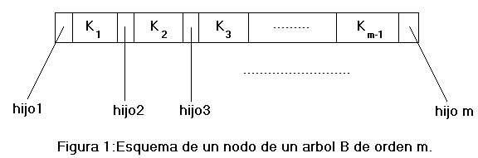
ÁRBOL B
DEFINICIÓN:
Los B-árboles son árboles cuyos nodos pueden tener un número múltiple de hijos tal como muestra el esquema de uno de ellos en la figura 1.

Slide 3




ÁRBOL B
V(K1) < V(K2) < V(K3)
OBSERVACIÓN
Nodo de un árbol B con 3 Claves y 4 Hijos
Una Clave tiene siempre un puntero a un hijo a su izquierda y un puntero a un hijo a su derecha
Las claves deben poder ordenarse
Si tuviésemos N claves , es importante que K(i) sea menor que
K(i+1)
5

Slide 4
ÁRBOL B
V(K1) < V(K2) < V(K3)
Deben ser K1 < Hijos < K2
Hijos < K1
K3 < Hijos

Slide 5

PROPIEDADES ÁRBOL B
GRADO :
- Número máximo de hijos que puede tener el nodo de un árbol B
Puesto que un Nodo con K claves tiene K + 1 Hijos
Un árbol B de grado M puede tener
M hijos
Un árbol B de grado M puede tener
M – 1 claves
NÚMERO MINIMO DE
HIJOS :
Un árbol de grado M con M hijos y M - 1 claves
Los nodos deben tener al menos M/2 hijos (o M/2 -1 claves). El redondeo siempre se hace hacia arriba (función ceil).
La raíz puede tener menos hijos de lo obligado

Slide 6
OPERACIONES ÁRBOLES B
OPERACIONES
HABITUALES :
Búsqueda
Inserción
Borrado
Recorrido
- .
- .
- .
REESTRUCTURAR:
Al borrar un nodo también tenemos que tener en cuenta las propiedades de un árbol.
DIVIDIR:
Ocurre cuando intentamos agregar a un nodo que ya está lleno
Hace falta reestructurar el árbol o el subárbol para que se puedan insertar elementos en él.

Slide 7

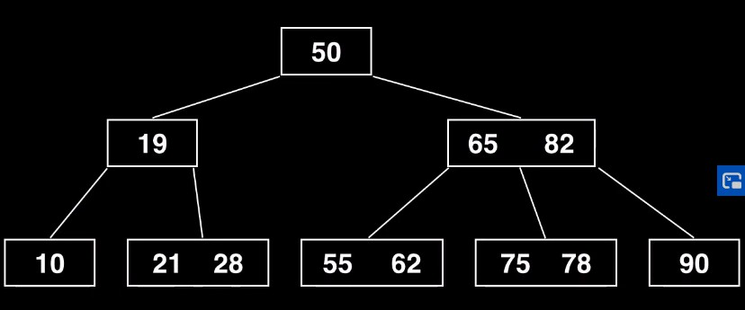



ÁRBOL B

Slide 8


ÁRBOL B
Estructura Nodo
{
Grado : Entero Claves : Entero [ ] NumClaves : Entero
Hijos : Nodo [ ] NumHijos : Entero
}

Slide 9
BÚSQUEDA
El proceso de búsqueda consiste en recorrer las páginas comenzando por la raíz e ir descendiendo a la rama correspondiente según el valor a buscar.
El tiempo de ejecución depende de la altura del árbol
ÁRBOL B

Slide 10





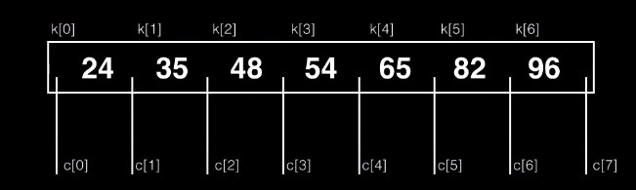
ÁRBOL B
15714014

Slide 11
ÁRBOL B
INSERCIÓN
Se debe realizar la búsqueda de la hoja en la cual se insertará la nueva clave, si ya existe no se inserta.
Al encontrar la hoja se realiza la inserción ordenada, en caso de que la hoja tenga m – 1 claves, se encuentra llena y se debe realizar una partición del nodo.
Para el proceso de partición, el nodo se divide en dos y se debe seleccionar la clave mediana, la cual será insertada en el nodo padre, si el padre se encuentra lleno, se vuelve a realizar el proceso de partición, y así sucesivamente hasta llegar a la raíz.
Cuando el proceso de partición ocurre en la raíz, la clave mediana se convierte en la nueva raíz y aumenta la altura del árbol

Slide 12
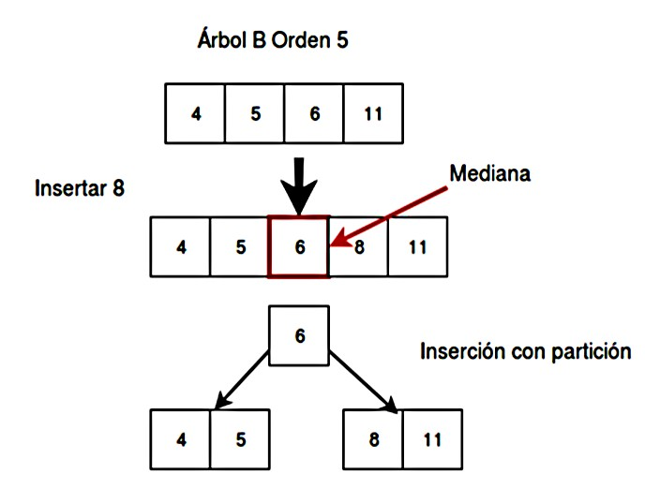
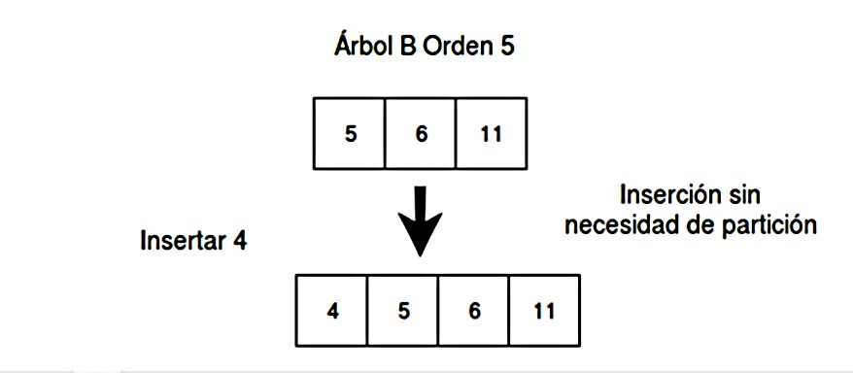
ÁRBOL B

Slide 13


ÁRBOL B
ELIMINACIÓN
Para el proceso de eliminación, al igual que en los árboles binarios existen varios casos.
Si la clave a eliminar se encuentra en una hoja, se puede realizar la eliminación directa, en caso contrario se realiza el proceso de sustitución similar al que se utiliza en los árboles binarios, sustituyendo la clave a eliminar por el sucesor o predecesor, el cual en un árbol B siempre se encontrará en un nodo hoja.
Si se necesita eliminar una clave que se encuentra en una página que tiene el mínimo de claves (m/2 – 1), se procede a verificar si algún hermano puede realizar el “prestamo” de una clave.
Sí ningún hermano puede realizar el “prestamo”, debido a que tiene el número mínimo de claves, se procede a realizar la unión de nodos.
La unión de nodos da lugar a que se elimine una clave en un nodo que no es hoja, por lo que se debe realizar el proceso de eliminación anteriormente descrito sucesivamente hasta la raíz.

